Slide 1
Binary Search
Allana Paganini, Bianca Maccarini, Jaqueline Camargo e João Danielewicz

Slide 2
O que é o Binary Search?

Slide 3
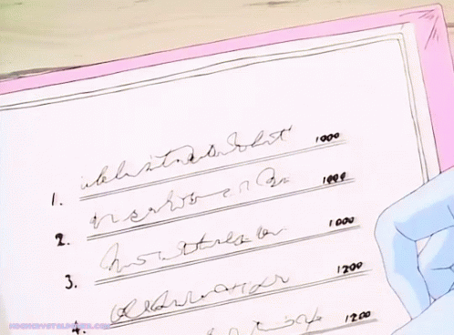

Binary Search, também conhecido como busca binária, é um algoritmo de busca utilizado para encontrar um determinado elemento em uma lista ordenada de forma eficiente. Ele divide repetidamente a lista ao meio, comparando o elemento buscado com o elemento do meio da lista. Com base nessa comparação, o algoritmo descarta metade da lista, continuando a busca na metade restante. Esse processo é repetido até que o elemento seja encontrado ou até que não haja mais elementos para comparar.

Slide 4
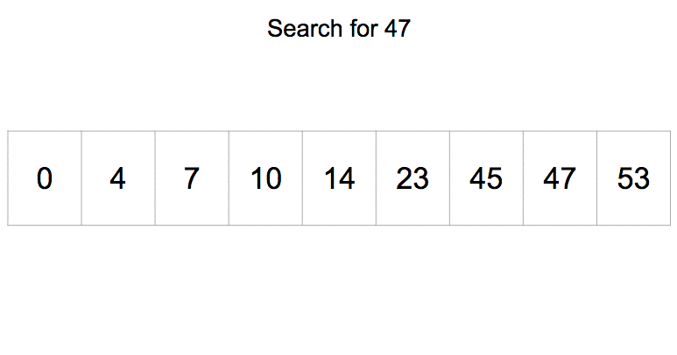
Exemplificação
Primeiro passo: Selecionar o número que está no meio da lista. 14 será comparado com 47, como 47 é maior, o lado menor da lista será eliminado.
Segundo passo: Selecionar o número que está no meio da lista não eliminada. 45 < 47, o lado menor será novamente eliminado.
Isso irá se repetir até que o número desejado seja encontrado.

Slide 5
Terceiro passo: Selecionamos o número no meio do subconjunto restante da lista, por exemplo, 36. Comparando 36 com 47, eliminamos o lado maior da lista.
Quarto passo: Com um subconjunto ainda menor, escolhemos o número no meio, como 42. Comparando 42 com 47, eliminamos o lado maior da lista novamente.
Esse processo continua de forma iterativa, reduzindo pela metade o intervalo de busca a cada passo. A cada iteração, comparamos o elemento do meio com o valor desejado e eliminamos metade da lista, continuando assim até encontrar o número desejado ou até que o intervalo de busca seja reduzido a zero, indicando que o elemento não está presente na lista.

Slide 6

De uma forma mais leiga; A busca binária é como encontrar um número em um livro, começando no meio e indo para a metade certa a cada vez, até encontrar o número desejado, economizando tempo ao pular páginas.

Slide 7
Aplicação em C#

Slide 8
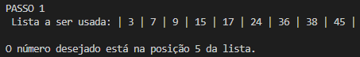
Melhor caso
O número a ser buscado está no meio do Array.

Slide 9
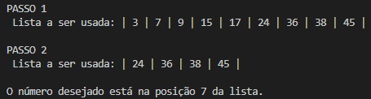
“Segundo” melhor caso
O número a ser buscado está no meio de alguma das subdivisões da lista.

Slide 10
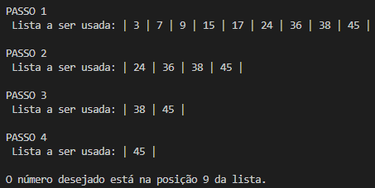
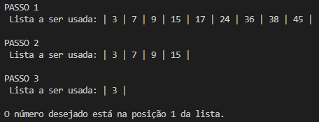
Pior caso
O número a ser buscado está em uma das extremidades do Array.

Slide 11
Fim!
Free templates for all your presentation needs

